Slide 1
«Освоение дошкольниками алгоритма по созданию рифмованных текстов».
Муниципальное Автономное Дошкольное Образовательное учреждение «Детский сад комбинированного вида
«РАДУГА»
Воспитатель: Горина Наталья Владимировна

Slide 2
Актуальность темы:
Дети любят слушать потешки, небылицы, считалки, дразнилки и прочие стихотворные «шумихи»; дети трех – четырех лет имеют естественную потребность в стихосложении «стихотворчестве», но в силу физиологических и психологических особенностей и малым словарным запасом они не умеют выявить связь между двумя рифмованными предметными картинками. И поэтому, часто придумывают несуществующие слова. Но мы считаем, способность к рифмовке может служить расширением словарного запаса слов, имеющих реальное значение.

Slide 3
Цель проекта:
Научить детей самостоятельно сочинять стихотворения в стиле нелепицы.
Основная задача проекта:
Способствовать освоению детьми второй младшей группы алгоритма по составлению рифмующихся между собой слов и созданию двух рифмованных строчек об объектах, изображенных на картинке.

Slide 4
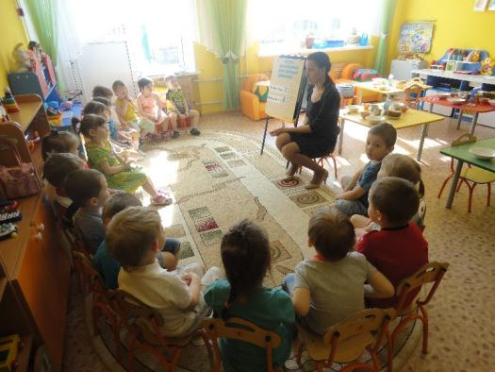
Игры для освоения детьми алгоритма по созданию рифмованных текстов.
игр на договаривание последнего слова каждой строчки;
договаривание слова, подбирая отгадки в рифму;
подбор рифмы к звукосочетанию, к заданному слову;
нескладушки; подбор картин с изображением предметов, названия которых рифмуются.

Slide 5
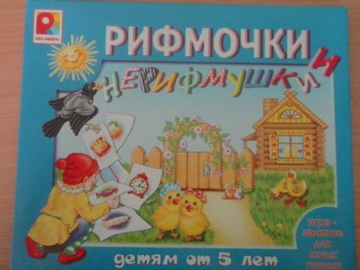
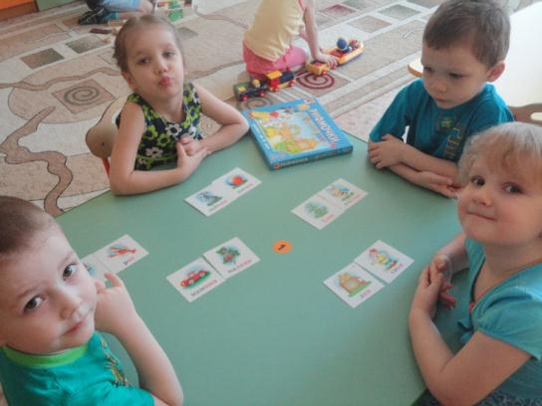
Рифмовочки
• подбор парных рифмованных картинок и создание двустиший об объектах.

Slide 6
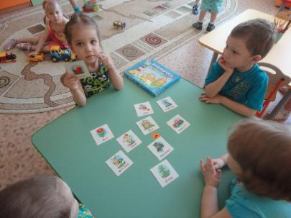
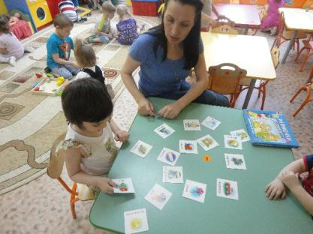
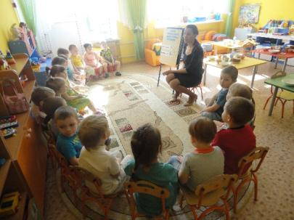
Мы сочиняем рифмованные тексты, сначала коллективно (всей группой детей), потом подгруппами.

Slide 7
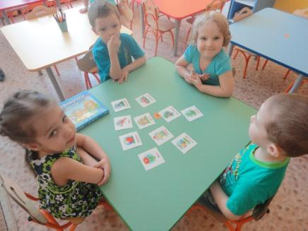
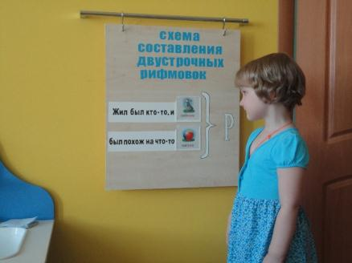
«Мои первые рифмы»
Дети научились составлять двустишья
Изготовление и выпуск книги
«Мои первые рифмы»
Ярко светит солнышко
Лучи падают на вёдрышко.
На траве сидит зайчик
А рядом лежит мячик.

Slide 8
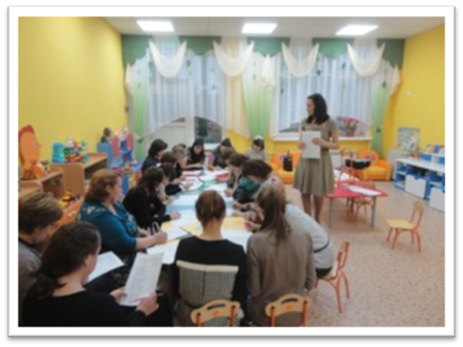
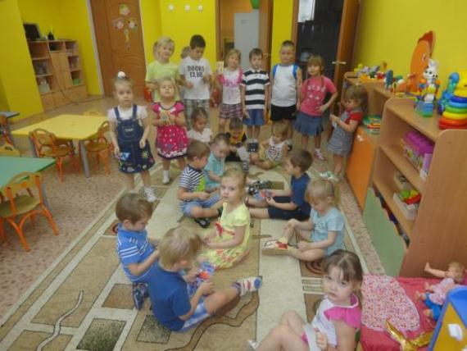
Организовали встречу с родителями нашей группы и пригласили детей логопедической группы №6.

Slide 9
Рождение книги –
это награда за труд.
Сочинение собственных
стихотворений открывает
ребенку путь к собственному
речевому творчеству.

Slide 10
Практические результаты:
Многие дети быстро усвоили модель по составлению рифмовок и научились самостоятельно сочинять стихи.
Изготовили книгу «Мои первые рифмы».
Вывод по результатам исследования:
Дети научились создавать две рифмованные строчки об объектах, изображенных на картинке.
Обогатился словарный запас детей.
Формируется связанная и монологическая речь.
Развивается мышление и воображение.

Slide 11
Перспективы :
Научиться писать двустрочные рифмовки (тематические или по праздникам) без картинок;
Со следующего года мы с детьми начнем сочинять лимерики (короткие стихотворения, состоящие, как правило, из пяти строк, написанные в жанре нонсенса (узаконенной нелепицы
Будем привлекать родителей нашей группы к созданию индивидуальных сборников по составлению рифмованных текстов.
Планируем выпустить вторую книгу: «Сочиняем лимерики».

Slide 12
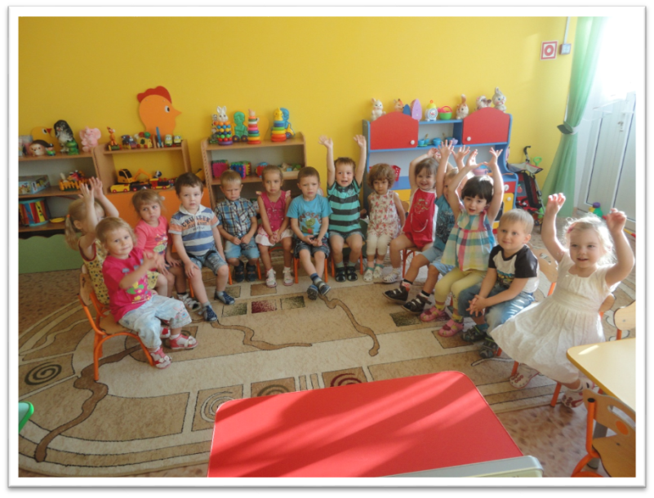
Спасибо за внимание!

